Slide 1
状压DP练习题

Slide 2

A、UVA 11464
Description
给你一个n×n的01矩阵（每个元素非0即1），你的任务是把尽量少的0变成1，使得每个元素的上、下、左、右的元素（如果存在的话）之和均为偶数。比如，如图1-6（a）所示的矩阵至少要把3个0变成1，最终如图1-6（b）所示，才能保证其为偶数矩阵。

Slide 3
A、UVA 11464
Solution
首先，n的规模并不大，最大只有15。但是完全枚举整个矩阵显然是不可能的（2²²⁵ ≈ 5 * 10⁶⁷）。但是我们可以枚举第一行，然后用第一行来算出后面的所有行。
但是，怎么算呢？
先来说下算法。对于每一行，我们通过他上面的两行来决定他的值。如果上面两行得到值为奇数，那么这一行就赋值为1，否则赋值为0 。 然后与原始矩阵比较，如果是由1变0那么这种情况是不允许的，于是继续枚举第一行，重新计算后面的。如果是由0变1（或不变） 那么保存下来。最后在计算所有的格子之后，遍历一下就能统计转化数。然后取最小值就可以了。
下面用题目中给的第二组数据来演示一下如何通过上一行来计算下一行。

Slide 4
A、UVA 11464
Solution
问题 正解
0 0 0 ==> 0 1 0
1 0 0 ==> 1 0 1
0 0 0 ==> 0 1 0
来举例说明。首先我们通过枚举第一行可以达到以下情况
0 | 1 | 0

Slide 5
A、UVA 11464
Solution
如下表我们开始通过第一行来计算第二行，对于x所在的这一格来说，把这一格当做他上面一格的下面相邻的格子进行计算，于是对于第一行第一列来说，他上下左右相加起来为1+x，因为要保证是偶数，所以x=1。接着与原矩阵进行比较，是符合题目要求的转化（不变）。保留，继续计算下一个。
如下表开始计算第二行第二列，按照上面的方法，计算得出0+0+x 要为偶数，所以x=0。与原数组比较依旧是符合题目要求的。
0 | 1 | 0
x
0 | 1 | 0
1 | x

Slide 6
A、UVA 11464
Solution
如下表计算第二行第三列，同上，得出 1 + x 要为偶数，所以 x = 1。与原矩阵比较，发现是符合要求的转化（0 变 1）继续。
这样第二行就得出来了，是下面这种情况：
0 | 1 | 0
1 | 0 | x
0 | 1 | 0
1 | 0 | 1

Slide 7
A、UVA 11464
Solution
按照上述方法，可以计算出第三行，来完成这个例子的答案：
最后在说一下枚举第一行的2种方法，第一种自然是直接深度优先搜索（DP）直接进行枚举。第二种可以利用位运算（末尾附上的AC代码采用的方法）进行枚举。因为整数在内存中是用二进制存储的。只要让s从0开始一直加到 2^{n-1} – 1这么大就可以枚举所有的情况。
0 | 1 | 0
1 | 0 | 1
0 | 1 | 0

Slide 8
B、UVA 10651
Description
给你一个长度为12的字符串，由字符'-'和字符'o'组成，其中"-oo"和"oo-"分别可以通过一次转换变为"o--"和"--o"，可以发现每次转换o都少了一个，只需求出给你的字符串最多能转换多少次就行了；

Slide 9
B、UVA 10651
Solution
这道题是一道简单状压dp，只要熟练掌握位运算即可，实际上这道题只要判断是否存在‘-oo'和’oo-'的情况，然后对这三位按位取反得到一个新的状态，一直到状态没有上述两种情况存在，就统计二进制1的位数。其余过程就是简单的记忆化搜索。
令d[s]表示字符串s最多可以转换的次数，若s可以通过一次转换变为字符串t
有d[s]=max(d[s],d[t]+1);

Slide 10
C、UVA 11825
Description
黑客进入了一个网路,这个网络有n台电脑,并且一共有n个服务;每一台电脑你可以攻击它的一个服务,这样它还有和它相邻的电脑这个服务都不能用了;问最多可以让几个服务瘫痪,就是所有电脑都不执行这个服务了;输入有n台电脑;然后是和每台电脑相邻的有几台,分别是哪些;

Slide 11
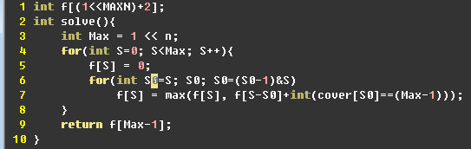
C、UVA 11825
Solution
可以看成把所有的计算机分成很多组每一组的都关闭同一种服务，同时这一组的关闭能够关闭所有的计算机。
令S为当前的所有计算机的集合，令S0为S的子集，令全集（所有计算机）为S′
cover(S0)表示S0所能够覆盖的集合
f(S)表示集合S中完全瘫痪的最大服务器数
f(S)=max{f(S0)+(S′==cover(S0))}
读入的时候处理每一个计算机能够覆盖的集合的时候不要忘了把自己给加进去

Slide 12
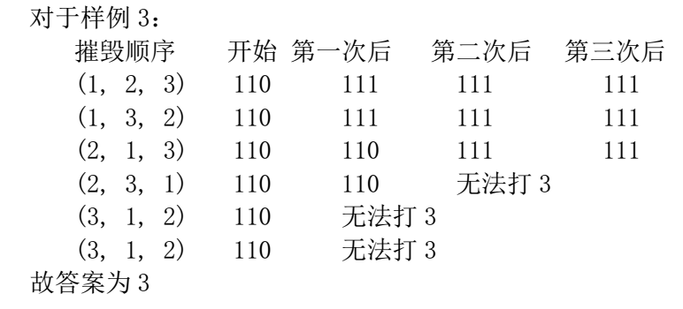
D、UVA 11795
Description
有一个机器人要杀死其他n(1 <= n <= 16)个机器人，他自己配备了一个武器，并且给出了这个武器能杀死的敌人，如101表示他能杀死第1和第3个敌人，这样他就能得到第1和第3号敌人的武器，从而杀死更多的敌人，问他杀死所有的敌人的方法数。
3
110
011
100
000

Slide 13
D、UVA 11795
Solution
我们用集合S来表示杀了的机器人，二进制的1即为干掉了，0即为没干掉。那么用dp[s]就可以表示状态s的种数。
那么怎么来转移呢？
首先，对于每一种状态，我们预处理一下这个状态下可以干掉哪些机器人，这样才能转移。
然后对于一个状态S来说，要干掉第i个机器人，则要从没干掉i的状态里面转移，即s^(1<<i)。
则dp[s] = sum(dp[s^(1<<i)])
{条件为s&(1<<i)而且s^(1<<i)可以干掉i}

Slide 14
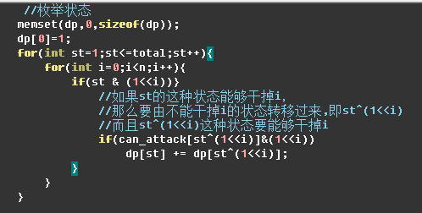
D、UVA 11795

Slide 15
E、UVA 10817
Description
学院的校长正在考虑为某些科目招聘新老师，现在有一批申请岗位的老师，每个老师能教一个或多个科目，校长想要选择一些申请者以保证每个科目都至少有两名老师能教，同时总共花的钱要最小
多组测试，它们的格式如下
第一行包含三个给定的整数S，M和N， S(<=8)是科目的总数，M(<=20)是在职教师数，N(<=100)是应聘者的数量
接下来M行每行描述一个在职教师，首先给出雇佣他的花费C (10000<=C<=50000) ,接下来是他能教的科目列表，科目用1—S的整数表示，你必须保证在职老师有课上
之后N行，以同样格式给出应聘者的信息输入以一个空测试S=0结束

Slide 16
E、UVA 10817
Solution
d[i][j]表示到第i个老师，授课状态是j时的最小花费。
用16个2进制1即(1<<16-1)代表所有的课程都有两个老师授课
状态转移方程 d[i][j]=min(d[i][j],min(dp(i-1,j),dp(i-1,temp)+cost[i]));
temp代表在当前授课情况上加上当前老师能教的课程后的授课情况

Slide 17
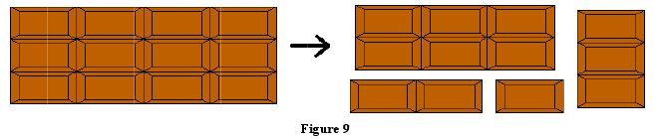
F、UVA 1099
Description
给出一块长为x，宽为y的矩形巧克力，每次操作可以沿着一条直线把一块巧克力切割成两块长宽均为整数的巧克力，一次只能切一块巧克力。 问：是否可以经过若干次操作得到n块面积分别为a1, a2, …, an的巧克力。

Slide 18
F、UVA 1099
Solution
记忆化搜索，一开始一整块，每次分成2部分，相当于两个集合，如果两个集合最短边都和一整块最短边一样，就可以组成，那么子问题变成求两个集合能不能分。那么就可以定义状态dp[s][x]，s代表集合，x代表短边，然后预处理出集合之和sum，那么另一边y就等于sum[s]/x，要注意特判一开始块大小等不等于x,y。
切的时候分两种，横切和竖切
横切则是X不变，竖切则是Y不变，可以切成两个子集
对于那些x*y不等于sum[s]的我们可以直接不计算，因为无法满足，

Slide 19
G、UVA 10944
Description
一幅地图中给出松鼠起点，各坚果的信息，求松鼠收集所有坚果并返回起点的最小步数；

Slide 20
G、UVA 10944
Solution
用二进制数表示坚果的收集状态，0表示未收集，1已收集；mm[i][j]表示节点i和j的相对距离；f[i][j]表示在收集状态为j是收集i的最小步数；
显然，收集每颗坚果的最小步数为f[i][2的(i-1)次方]=mm[0][i];
递增枚举状态值i，状态i中最后被收集的坚果j，枚举i外的坚果k。
f[k][i+1<<(k-1)] = min(f[k][i+1<<(k-1)], f[j][i] + mm[j][k]);
所有坚果收集后，若最后一颗为i,则到i的最小步数为f[i][1<<(n)-1],加上返回起点的步数map[0][i],找到最少步数；
ans=min(f[i][1<<(n)-1]+mm[0][i]);(枚举i)

Slide 21
H、UVA 10911
Description
给出2*n个选手的坐标，要求将所有的选手分成n组，每组两个人， 所有组的两个人之间的距离之和要最小，输出最小值。

Slide 22
H、UVA 10911
Solution
这题的状态用普通方法不好表示，可以用状态压缩后的一维数组来表示，d[i]表示当前配对状态为i时的最短距离和。其中i用2进制表示后第k位如果是0则代表第k位同学已经组队，1代表第k位同学还未组队。
状态转移方程：d[a]=min(d[a],dp(a^(1<<i)^(1<<j))+distance(i,j));
^是异或运算,1^0=1,0^0=0;1^1=0;
dp(a^(1<<i)^(1<<j))表示当前状态去掉第i个同学和第j个同学剩下的最小距离和。

Slide 23
I、UVA 1633 Dyslexic Gollum
Description
求长度为n的01串有多少个不含长度至少为k的回文连续子串。

Slide 24
I、UVA 1633 Dyslexic Gollum
Solution
状态压缩dp，dp[i][s]表示前i位，且包括第i位在内的最后k位状态未s时的合法字符串数量。长的回文串是由短的回文串构成的，所以当我们只要在长度为k的时候把这个回文串给结束掉就可以了，但是回文串有奇偶长度，存在这种情况：长度为5的回文串00100，如果k = 4，那么只判断k=4的回文串是不够的，所以为了防止奇偶不同而漏掉判断每次再多判断一下如果当前状态再接上一位变为k+1位时是否为回文串即可。
先预处理出来一个数组palindromic[k][s]表示压缩后的状态为s的一个k位的字符串是否为回文串。然后枚举上一位的状态转移。

Slide 25
A、UVA 12186
Description

Slide 26
A、UVA 12186
Solution

